Slide 1

System kształcenia w Portugalii

Slide 2
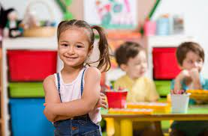
Edukacja przedszkolna
Edukacja przedszkolna w Portugalii stanowi pierwszy etap kształcenia.
Jest nieobowiązkowa dla dzieci w wieku od 3 do 5 lat, a placówki przedszkolne prowadzone są zarówno przez państwo, jak i podmioty prywatne
i spółdzielcze, instytucje wsparcia społecznego oraz organizacje non-profit.

Slide 3
Kształcenie obowiązkowe
Kształcenie jest obowiązkowe w wieku od 6 do 15 lat. Uczniowie, którzy osiągnęli limit wieku kształcenia obowiązkowego (15 lat),
a nie ukończyli z pozytywnymi ocenami IX klasy, mogą kontynuować kształcenie obowiązkowe w ramach kształcenia dorosłych.

Slide 4
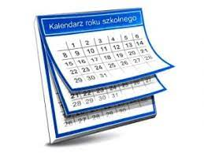
Ogólne zasady dotyczące organizacji roku szkolnego:
Ferie: w okresie Świąt Bożego Narodzenia – od 18 grudnia do 3 stycznia; 2 tygodnie
w czasie karnawału, 1 tydzień na Wielkanoc. Rok szkolny rozpoczyna się pomiędzy 12
a 16 września i kończy się około 15 czerwca.
Wszystkie egzaminy końcowe odbywają się
w czasie wakacji.

Slide 5

Szkoła podstawowa (ansino básico)
Jest powszechna, obowiązkowa, bezpłatna
i jednolita. Trwa 9 lat. Obejmuje dzieci
i młodzież w wieku od 6 do 15 lat.

Slide 6
Szkoła podstawowa obejmuje 3 cykle: czteroletni cykl nauczania zintegrowanego prowadzony przez jednego nauczyciela, wspomaganego niekiedy przez nauczycieli specjalistów z danej dziedziny; dwuletni cykl kształcenia przygotowawczego - opiera się na nauczaniu przedmiotowym; trzyletni cykl przygotowujący uczniów do podjęcia decyzji
o wyborze i kierunku dalszej nauki, a także dający podstawową wiedzę techniczno-zawodową.
Oprócz przedmiotów obowiązkowych jest możliwość wyboru przedmiotów dodatkowych.

Slide 7

Ocena, promocja i kwalifikacje
Ocenianie na etapie nauczania zintegrowanego jest opisowe, natomiast
w dwóch następnych cyklach stosowane są oceny cyfrowe w skali 2 - 5. Po zakończeniu kształcenia w szkole podstawowej uczniowie otrzymują dyplom dający wstęp do szkoły średniej.

Slide 8
Szkoła średnia
Szkoła średnia (ensino secundário) oferuje kierunki: ogólnokształcący, techniczny, zawodowy oraz artystyczny. Ukończenie pierwszego otwiera drogę na studia wyższe. Kierunek techniczny daje możliwość kontynuowania nauki na studiach wyższych nieuniwersyteckich. Zaś szkoły zawodowe uprawniają do podjęcia pracy lub dalszej nauki dającej dyplom.
Szkołę średnią kończą egzaminy zewnętrzne organizowane przez Biuro ds. Oceniania. Wyniki egzaminów są podstawą do przyjęcia na studia wyższe.

Slide 9

Szkolnictwo wyższe
Szkolnictwo wyższe:
uczelnie uniwersyteckie,
uczelnie politechniczne;
uczelnie artystyczne

Slide 10
Kształcenie uniwersyteckie daje następujące stopnie akademickie:
bacharel – po trzyletnim kształceniu,
z programem technicznym, kulturowym, uprawnia do wykonywania określonych zawodów;
licenciado – czteroletni cykl kształcenia,
z programem technicznym, kulturowym
i specjalistycznym w danej dziedzinie;
mestre – pogłębiona wiedza z danego obszaru naukowego oraz umiejętność prowadzenia badań;
doutor – wysoki poziom kulturowy oraz zdolność prowadzenia badań w konkretnej dziedzinie wiedzy.

Slide 11
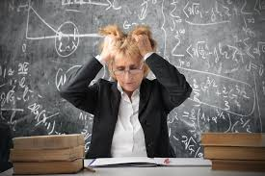
Nauczyciel
Rozpoczęcie pracy w zawodzie nauczyciela następuje po spełnieniu wymagań dotyczących wykształcenia
i umiejętności zawodowych. Nauczyciele prowadzący zajęcia w przedszkolach oraz w I i II cyklu edukacji obowiązkowej kształcą się w Kolegiach Nauczycielskich (Escolas Superiores de Educação), które działają przy uniwersytetach i politechnikach. Nauczyciele zatrudnieni w III cyklu i w szkołach średnich II stopnia kształcą się na uniwersytetach.

Slide 12
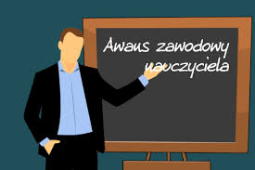
Awans zawodowy nauczycieli
Awans zawodowy i finansowy w karierze nauczyciela w edukacji przedszkolnej, podstawowej i średniej uzależniony jest
w Portugalii od: stażu pracy, oceny pracy nauczyciela, posiadanych kwalifikacji. (Tytuł licencjata wraz z przygotowaniem pedagogicznym, tytuł magistra lub doktora
w zakresie nauk pedagogicznych lub danego przedmiotu).

Slide 13
Postęp w pracy szkół i prawidłowość realizacji narodowych programów nauczania są sprawdzane przez wyspecjalizowaną agendę Ministerstwa Edukacji na każdym etapie kształcenia podczas całego roku szkolnego. Wyniki służą porównywaniu poziomów nauczania w poszczególnych szkołach.

Slide 14
Dziękuję za uwagę

